Slide 1

▶
YouTube
急上昇ランキング
TOP 5
2026年10月26日
ずんだもんと一緒に見ていくのだ！

Slide 2

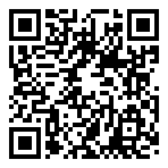
#5
NIJISANJI Extreme Match / Overwatch【#にじE…
📺 にじさんじ
👁 122万回 👍 1万
▲ QRコードで視聴

Slide 3
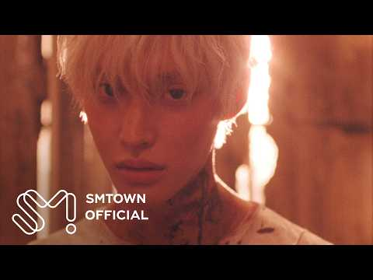
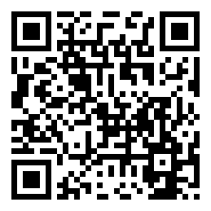
#4
RIIZE 라이즈 'Insomnia' MV
📺 SMTOWN
👁 264万回 👍 5万
▲ QRコードで視聴

Slide 4

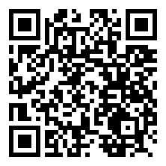
#3
【4人実況】13年前に発売した絶大な人気を誇る名作ゲーム『 Wii Party …
📺 キヨ。
👁 95万回 👍 1万
▲ QRコードで視聴

Slide 5

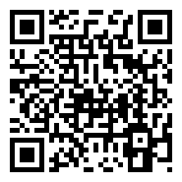
#2
Avengers: Doomsday | In Theaters Decembe…
📺 Marvel Entertainment
👁 1181万回 👍 23万
▲ QRコードで視聴

Slide 6

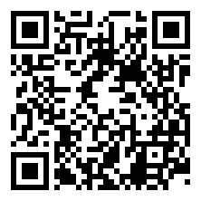
🏆 NO.1 🏆
ザッツ！超常
📺 M!LK - Topic
👁 36万回 👍 2万
▲ QRコードで視聴

Slide 7
以上！
YouTube急上昇
TOP5でした！
チャンネル登録・
いいね！よろしくなのだ🌿
また明日もお楽しみに！

